Slide 1





Réalité Virtuelle et schizophrénie :
Jeu thérapeutique reposant sur des techniques de Narration Computationnelle
Cindy Even - c9even@enib.fr
Encadrants :
Anne-Gwenn Bosser - bosser@enib.fr
Cédric Buche - buche@enib.fr
João F. Ferreira - j.ferreira@tees.ac.uk
Notes:
Moi
Les partenaires
But du stage : prototyper un SG basé sur des scénarios thérapeutiques pour des patients atteints de schizophrénie en se basant sur des techniques de narration computationnelle.
Plan

Slide 2
Difficultés liées à la Schizophrénie
[Liberman, 2005]
Lors d’une interaction sociale :
Processus de perception
Cindy Even | Réalité Virtuelle et schizophrénie | 2/9
Notes:
Ce que l’on fait, de façon automatique et sans même s’en rendre compte c’est d’abord de :
saisir l’information : identifier les personnes intervenantes, reconnaitre leurs sentiments et leurs souhaits, écouter correctement ce qu’ils disent

Slide 3
Difficultés liées à la Schizophrénie
[Liberman, 2005]
Lors d’une interaction sociale :
Processus de perception
Processus d’élaboration
Cindy Even | Réalité Virtuelle et schizophrénie | 2/9
Notes:
choisir le style et le contenu de la réponse que l’on va donner

Slide 4
Difficultés liées à la Schizophrénie
[Liberman, 2005]
Lors d’une interaction sociale :
Processus de perception
Processus d’élaboration
Processus d’émission
Cindy Even | Réalité Virtuelle et schizophrénie | 2/9
Notes:
émettre le message, avec le bon contenu verbal mais aussi avec une bonne utilisation des pratiques non verbales (gestes, posture, ..) et paralinguistique (ton, débit, ..).

Slide 5
Difficultés liées à la Schizophrénie
[Liberman, 2005]
Lors d’une interaction sociale :
Processus de perception
Processus d’élaboration
Processus d’émission
Cindy Even | Réalité Virtuelle et schizophrénie | 2/9
Notes:
Chez les patients schizophrènes, les problèmes de communication reflètent des déficits dans une ou plusieurs de ces phases et est souvent la cause de l’apparition des symptômes.
expl : si le patient est incapable de lire les émotions, il peut se construire des idées inappropriées, voir délirantes.
Ces difficultés à communiquer complique la vie des patients au quotient.
Une solution pour les aider à surmonter ces problèmes c’est l’entrainement aux HS.

Slide 6
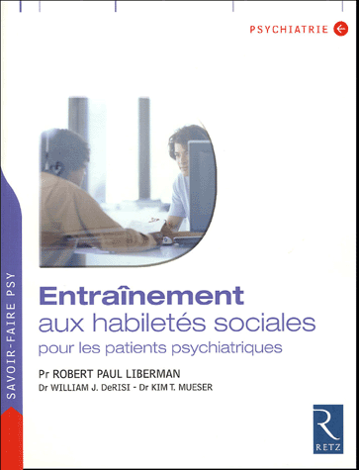
Difficultés liées à la Schizophrénie
Entraînement aux habiletés sociales :
Utilisation d’un modèle
Renforcement social
Répétition comportementale
Avantages d’un Serious Game :
Motivation [Kato, 2010]
Adaptation [Fernández-Aranda et al., 2012]
Sécurité [Kim and Kim, 2011]
Feedbacks / Débriefing [Thompson et al., 2010]
[Liberman, 2005]
Cindy Even | Réalité Virtuelle et schizophrénie | 3/9
Notes:
Au CHU
Trois points sont importants pour les entrainements aux habiletés sociales :
• En observant un tiers dont le comportement est adéquat.
• Qui consiste à obtenir des retours, des remarques et suggestions en vue de progresser
• Pratiquer régulièrement par le biais d’une simulation.
L’entrainement aux habiletés sociales permet d’enseigner aux patients comment étendre leurs répertoires comportementaux et de réussir dans des situations sociales où ils avaient jusque-là échoué.
Problème : destiné au personnel soignant
Outil en plus du traitement de base.
Autonome : chez eux, quand ils le souhaitent, les patients sont acteurs => plus de chance d’un effet bénéfique.
Individualisé : séance en groupe.
But du jeu

Slide 7
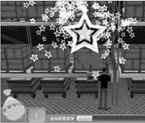
Difficultés liées à la Schizophrénie
Entraînement aux habiletés sociales :
Utilisation d’un modèle
Renforcement social
Répétition comportementale
Avantages d’un Serious Game :
Motivation [Kato, 2010]
Adaptation [Fernández-Aranda et al., 2012]
Sécurité [Kim and Kim, 2011]
Feedbacks / Débriefing [Thompson et al., 2010]
Feedback par effet graphique
[Thompson et al., 2010]
Cindy Even | Réalité Virtuelle et schizophrénie | 3/9
Notes:
Un SG présente aussi de nombreux avantages :
Augmente motivation
Adaptation au joueur
fournissent un environnement sûr, sans danger et bien contrôlée pour pratiquer l'interaction sociale sans frustration ou sentiment d'échec que les patients pourraient rencontrer dans le monde réel. Ou les sceances a plusieurs.
Feedbacks
Débriefing (en positif) (on pourrait sauvegarder des données interessantes pour les médecins qu’ils pourraient consulter lors des rendez-vous.

Slide 8
Eléments du Serious Game
Animation des personnages
Interaction des patients
Variation des scénarios
Cindy Even | Réalité Virtuelle et schizophrénie | 4/9
Notes:
* La reconnaître les émotions à travers les expressions faciales est généralement modifiée dans la schizophrénie.
=> Pour cette raison, les personnages du jeu ont besoin de montrer des émotions pour former le patient à les reconnaître.
* Les personnages du jeu doivent pouvoir réagit aux actions du patient.
=> Choisir un moyen d’interaction
* Et a partir des interactions on peut faire avancer l’histoire du jeu et gérer les personnages.

Slide 9
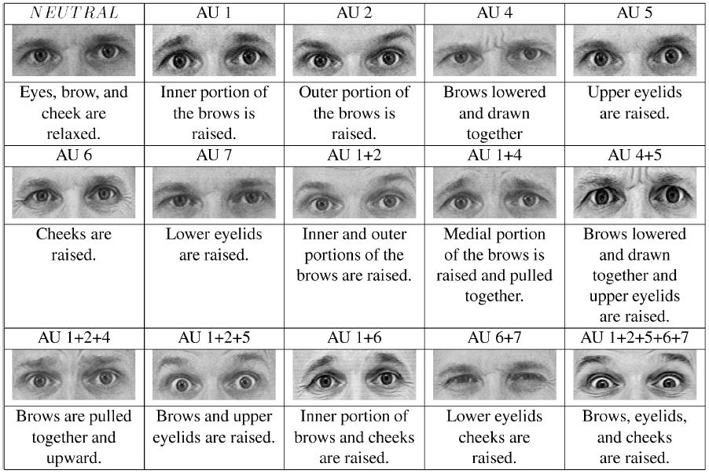
Animation des personnages
Facial Action Coding System (FACS)
[Ekman and Friesen, 1977]
Facial Animation Parameters (FAPs)
[Pandzic and Forchheimer, 2003]
HapFACS
[Amini and Lisetti, 2013]
Exemples d’Action Units
[Tian et al., 2001]
Cindy Even | Réalité Virtuelle et schizophrénie | 5/9
Notes:
Les différentes mouvements du visage peuvent être paramétrés en fonction des actions musculaires. Cet ensemble de paramètres peut ensuite être utilisé pour représenter les différentes expressions faciales. À ce jour, il y a eu deux systèmes importantes et efficaces dans la création de ces jeux de paramètres
FACS définit 46 unités d'action pour le visage (AUS) qui représentent les mouvements des muscles faciaux. Chaque expression peut être représentée comme une combinaison d'une ou plusieurs UA.

Slide 10
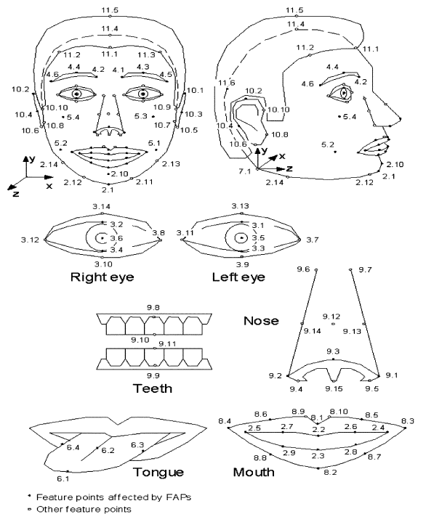
Animation des personnages
Facial Action Coding System (FACS)
[Ekman and Friesen, 1977]
Facial Animation Parameters (FAPs)
[Pandzic and Forchheimer, 2003]
HapFACS
[Amini and Lisetti, 2013]
84 points de paramètres
[Pandzic and Forchheimer, 2003]
Cindy Even | Réalité Virtuelle et schizophrénie | 5/9
Notes:
FAPs est une composante de la norme internationale MPEG-4 développée par le Moving Pictures Experts Group. Le MPEG-4 définit un modèle de visage à l'état neutre et 84 points de paramètres (schéma). Le mouvement des points permet d’animer le visage, c’est le rôle des 68 FAPs. Leurs valeur indique l'ampleur l'amplitude de la déformation qui est provoquée sur le modèle neutre.

Slide 11
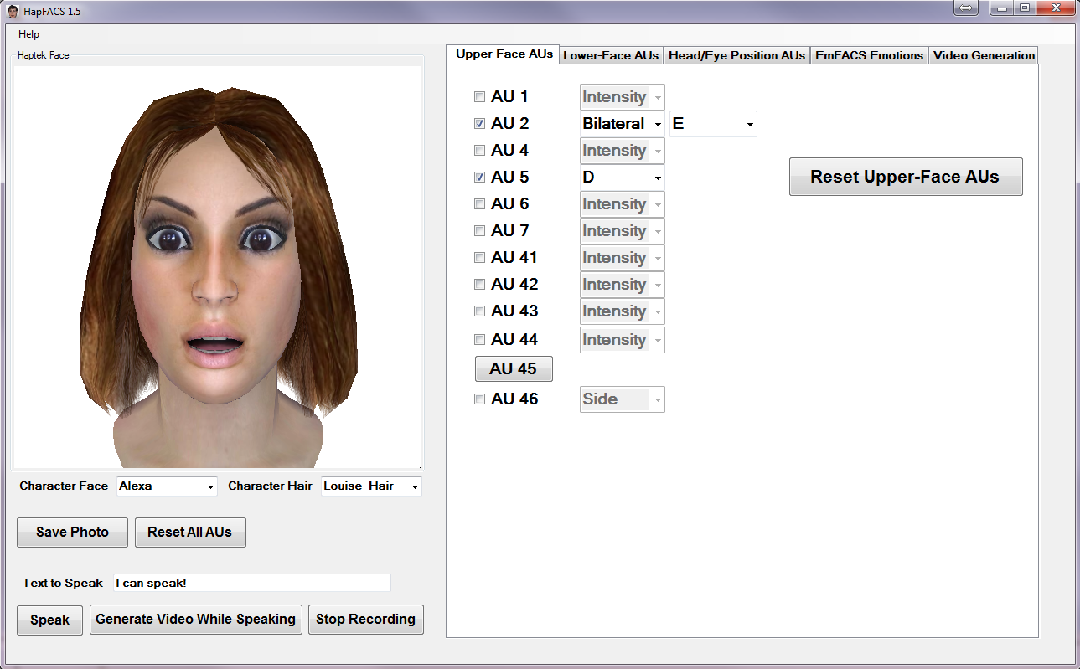
Animation des personnages
Facial Action Coding System (FACS)
[Ekman and Friesen, 1977]
Facial Animation Parameters (FAPs)
[Pandzic and Forchheimer, 2003]
HapFACS
[Amini and Lisetti, 2013]
HapFACS API [Amini and Lisetti, 2013]
Cindy Even | Réalité Virtuelle et schizophrénie | 5/9
Notes:
Université de Miami
logiciel open source
utilise les FACS
permet de générer des expressions en temps réel.
personnages fournis
Possibilité d’importer d’autres
intégrer leurs personnages dans nos propres applications.

Slide 12
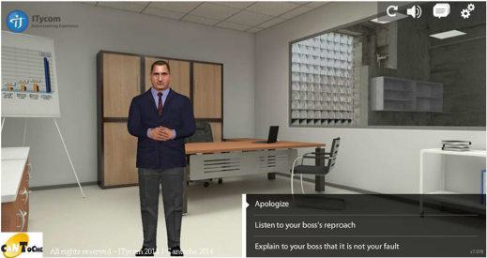
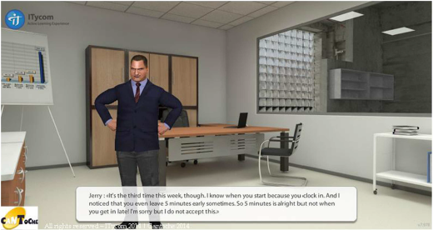
Interaction des patients
Choix multiples
Biocapteurs
Reconnaissance faciale
[Lisetti et al., 2013]
Images tirées du programme RC2S [Peyroux and Franck, 2014]
Cindy Even | Réalité Virtuelle et schizophrénie | 6/9

Slide 13

Interaction des patients
Choix multiples
Biocapteurs
Reconnaissance faciale
[Lisetti et al., 2013]
Système MobiHealth Mobile™ utilisé dans PlayMancer [Fernández-Aranda et al., 2012]
Cindy Even | Réalité Virtuelle et schizophrénie | 6/9

Slide 14
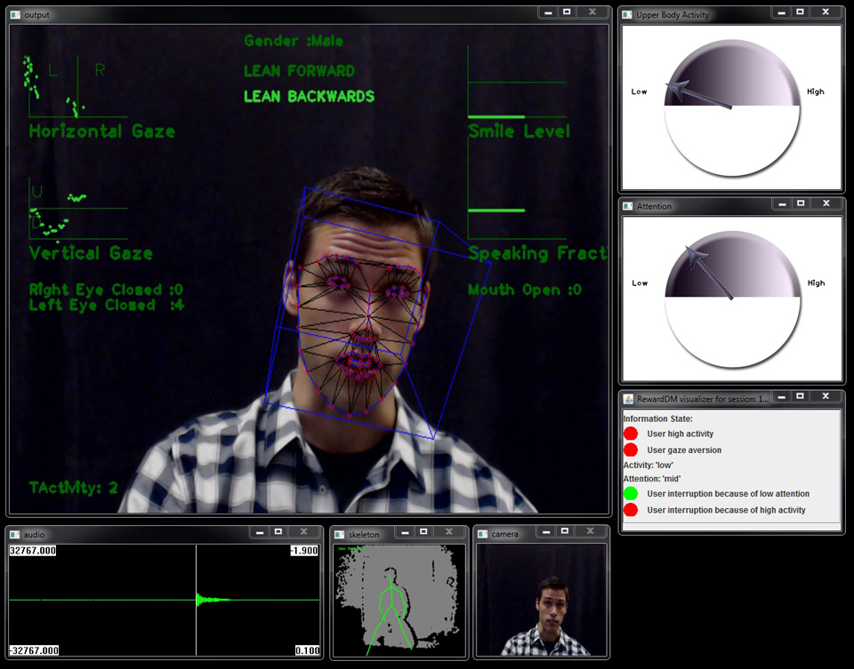
Interaction des patients
Choix multiples
Biocapteurs
Reconnaissance faciale
[Lisetti et al., 2013]
Système Simsensei [DeVault et al., 2014]
Cindy Even | Réalité Virtuelle et schizophrénie | 6/9
Notes:
Solution moins intrusif que l’autre. En plus c’est plus facile a utiliser à la maison il suffit d’avoir une caméra
Miami:
Système qui capture et traite les expressions faciales de l'utilisateur en temps réel pour évaluer son état affectif le plus probable. Des photos sont prises via la caméra. la position de la tête, le sourire, et les expression sont analysés et traités pour reconnaitre l’état émotionnel du patient : heureux, triste, énervé, surpris, neutre.

Slide 15
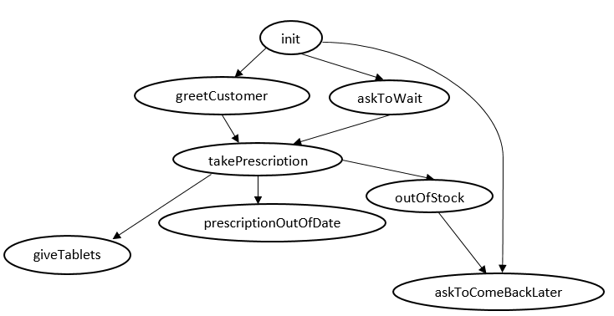
Variation des scénarios
Génération narrative
Planification temps réel [Young, 1999]
Logique linéaire [Martens et al., 2013]
TeLLer
Exemple de graphe généré par TeLLer
Cindy Even | Réalité Virtuelle et schizophrénie | 7/9
Notes:
entraîner les patients à réagir aux situations imprévues.
augmenter l’intérêt du jeu vidéo qui peut alors s'adapter au joueur,
augmenter la durée de vie car il fournir une expérience différente au joueur à chaque utilisation.
génération narrative ont pour but de créer de multiples scénarios variés à partir des mêmes données narratives initiales.
Reposant le plus souvent sur des techniques issues du domaine de la planification temps réel détournés, les systèmes de génération narrative récents peuvent aussi relever du domaine de la programmation logique.
TeLLer (Teeside) : programme composé de deux outils qui explorent l’utilisation de la logique linéaire pour la génération narrative.
Le premier outil permet de générer des histoires en fonction des connaissances que l’on fournit au système.
Le second outil permet de générer un graphe où les nœuds sont des actions narratives et les liens représentent les relations de causalités.

Slide 16
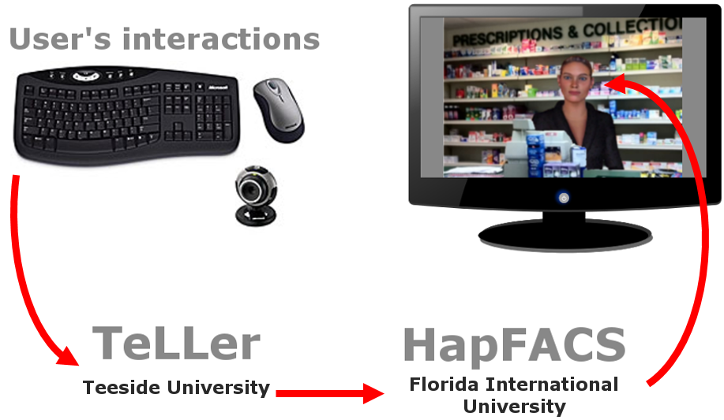
Conclusion
Cindy Even | Réalité Virtuelle et schizophrénie | 8/9
Notes:
En conlu
* Interactions à définir (mais je vais surement voir pour utiliser le système de reco faciale)
* En fonction des interactions teller va generer differents scénarios et va gérer les émotions personnages
* En envoyant à hapfacs les expressions à générer et hapfacs va animer les personnages du jeu
Teller gère l’histoire et les émotions que le personnage doit afficher. Il envoie donc les unités d’actions à hapfacs qui anime le personnage.
(The Facial Expression Generator accepts the outputs of the Nonverbal/Verbal Model and maps them to their appropriate AUs. The AUs are then passed to the HapFACS API to generate the emotional facial expressions on the character’s face.)

Slide 17
Réalité Virtuelle et schizophrénie :
Jeu thérapeutique reposant sur des techniques de Narration Computationnelle
Cindy Even - c9even@enib.fr
Encadrants :
Anne-Gwenn Bosser - bosser@enib.fr
Cédric Buche - buche@enib.fr
João F. Ferreira - j.ferreira@tees.ac.uk

Slide 18
Références
[Amini and Lisetti, 2013] R. Amini, and C. Lisetti : HapFACS: an Open Source API/Software to Generate FACS-Based Expressions for ECA Animation and for Corpus Generation (2013)
[DeVault et al.,2014] D. DeVault, R. Artstein, G. Benn, T. Dey, E. Fast, A. Gainer, K. Georgila, J. Gratch, A. Hartholt, M. Lhommet, et al. Simsensei kiosk: a virtual human interviewer for healthcare decision support. pages 1061-1068. International Foundation for Autonomous Agents and Multiagent Systems, 2014.
[Ekman and Friesen, 1977] P. Ekman and W. V. Friesen. Facial action coding system. 1977.
[Fernández-Aranda et al., 2012] F. Fernández-Aranda, S. Jimnez-Murcia, J. J. Santamara, K. Gunnard, A. Soto, E. Kalapanidas and E. Penelo : Video games as a complementary therapy tool in mental disorders. J Ment Health. 2012 Aug;21(4):364-74
[Kato, 2010] P. M. Kato. Video games in health care: Closing the gap. Review of General Psychology, 14(2):113-121, 2010.
Cindy Even | Réalité Virtuelle et schizophrénie | 8/9
Notes:
[Amini and Lisetti, 2013] R. Amini, and C. Lisetti : HapFACS: an Open Source API/Software to Generate FACS-Based Expressions for ECA Animation and for Corpus Generation (2013)
[Ekman and Friesen, 1977] P. Ekman and W. V. Friesen. Facial action coding system. 1977.
[Fernández-Aranda et al., 2012] F. Fernández-Aranda, S. Jimnez-Murcia, J. J. Santamara, K. Gunnard, A. Soto, E. Kalapanidas and E. Penelo : Video games as a complementary therapy tool in mental disorders. J Ment Health. 2012 Aug;21(4):364-74
[Kato, 2010] P. M. Kato. Video games in health care: Closing the gap. Review of General Psychology, 14(2):113-121, 2010.
[Kim and Kim, 2011 ] J.-J. Kim and J. Kim. Virtual reality-based assessment of social skills and its application to mental illnesses. Virtual Reality, pages 485-500, 2011.
[Liberman, 2005] R. P. Liberman : Entrainement aux habiletés sociales pour les patients psychiatriques. Retz (2005) ISBN : 2725624398.
[Lisetti et al., 2013] C. Lisetti, R. Amini, U. Yasavur and N. Rishe : I Can Help You Change! An Empathic Virtual Agent Delivers Behavior Change Health Interventions (2013)
[Martens et al., 2013] C. Martens, A.-G. Bosser, J. F. Ferreira, and M. Cavazza : Linear logic programming for narrative generation. LPNMR 2013: 427-432.
[Pandzic and Forchheimer, 2003] I. S. Pandzic and R. Forchheimer. MPEG-4 Facial Animation: The Standard, Implementation and Applications. John Wiley & Sons, Inc., New York, NY, USA, 2003.
[Peyroux and Franck, 2014] E. Peyroux and N. Franck : RC2S: a cognitive remediation program to improve social cognition in schizophrenia and related disorders.
[Thompson et al., 2010] D. Thompson, T. Baranowski, R. Buday, J. Baranowski, V. Thompson, R. Jago and M. J. Grith : Serious Video Games for Health How Behavioral Science Guided the Development of a Serious Video Game. Simul Gaming. 2010 Aug 1;41(4):587-606.
[Tian et al., 2001] Y.-l. Tian, T. Kanade, and J. F. Cohn. Recognizing action units for facial expression analysis. Pattern Analysis and Machine Intelligence, IEEE Transactions on, 23(2):97-115, 2001.
[Young, 1999] R. M. Young : Notes on the use of plan structures in the creation of interactive plot. In: Narrative Intelligence. Papers from the AAAI Fall Symposium, AAAI Press (1999)
* Projet TeLLer : page maintenue par Joao F. Ferreira (Université de Teesside) rassemblant des programmes pour expérimenter l’utilisation de la logique linéaire pour la narration computationnelle : https://github.com/jff/TeLLer et listant les participants au projet.
* [Schack-Nielsen et al., 2008] Schack-Nielsen, A., Schurmann, C.: Celf : a logical framework for deductive and concurrent systems. Automated Reasoning, pp. 320-326. Springer (2008)

Slide 19
Références
[Kim and Kim, 2011] J.-J. Kim and J. Kim. Virtual reality-based assessment of social skills and its application to mental illnesses. Virtual Reality, pages 485-500, 2011.
[Liberman, 2005] R. P. Liberman : Entrainement aux habiletés sociales pour les patients psychiatriques. Retz (2005) ISBN : 2725624398.
[Lisetti et al., 2013] C. Lisetti, R. Amini, U. Yasavur and N. Rishe : I Can Help You Change! An Empathic Virtual Agent Delivers Behavior Change Health Interventions (2013)
[Martens et al., 2013] C. Martens, A.-G. Bosser, J. F. Ferreira, and M. Cavazza : Linear logic programming for narrative generation. LPNMR 2013: 427-432.
[Pandzic and Forchheimer, 2003] I. S. Pandzic and R. Forchheimer. MPEG-4 Facial Animation: The Standard, Implementation and Applications. John Wiley & Sons, Inc., New York, NY, USA, 2003.
Cindy Even | Réalité Virtuelle et schizophrénie | 9/9

Slide 20
Références
[Peyroux and Franck, 2014] E. Peyroux and N. Franck : RC2S: a cognitive remediation program to improve social cognition in schizophrenia and related disorders.
[Thompson et al., 2010] D. Thompson, T. Baranowski, R. Buday, J. Baranowski, V. Thompson, R. Jago and M. J. Grith : Serious Video Games for Health How Behavioral Science Guided the Development of a Serious Video Game. Simul Gaming. 2010 Aug 1;41(4):587-606.
[Tian et al., 2001] Y.-l. Tian, T. Kanade, and J. F. Cohn. Recognizing action units for facial expression analysis. Pattern Analysis and Machine Intelligence, IEEE Transactions on, 23(2):97-115, 2001.
[Young, 1999] R. M. Young : Notes on the use of plan structures in the creation of interactive plot. In: Narrative Intelligence. Papers from the AAAI Fall Symposium, AAAI Press (1999)
* Projet TeLLer : page maintenue par Joao F. Ferreira (Université de Teesside) rassemblant des programmes pour expérimenter l’utilisation de la logique linéaire pour la narration computationnelle : https://github.com/jff/TeLLer et listant les participants au projet.
Cindy Even | Réalité Virtuelle et schizophrénie | 9/9

